Slide 1
TaiBIF checklist model and practice
Updated: 2018-01-16T18:47:02

Slide 2
TaiBNET 現狀
Latin name 被設為 uniqueKey 無法處理 homonyms 的問題
學名 (隱含物種概念)
科+ (分類系統)
沒太多好說的，就是個表
Name_code (unique) | Accepted_name_code | Name (latin, uniqueKey)
432860 | 380034 | R. limnocharis
380034 | 380034 | F. limnocharis
380034 | 380034 | F. kawamurai
被當 taxon ID 時，名字可能 面臨被消失的命運
看起來是 name ID
使用起來隱含 taxon

Slide 3
Figure it out
Taxon 與 Name 是不同的概念
Name 有不同的建立與使用情境
拉丁名：Fejervarya limnocharis
用來判斷同物異名、異物同名用
學名 / 全名：Fejervarya limnocharis (Gravenhorst, 1829)
含有命名脈絡
進階稱呼：Fejervarya limnocharis (Gravenhorst, 1829) misid.
全名加上更多 metadata，本例是對台灣族群的誤鑑定
學名 ⊂ 進階稱呼
Taxon 與 Name 之間的綁定狀態
有效、無效、誤鑑定等
狀態通常被指定給學名 (有效名、無效名)，實際上則是表達 Taxon 與 Name 的關係

Slide 4
Figure it out (cont.)
回頭想一下，區域名錄是什麼？以台灣為例。
對台灣族群分類沿革現況的描述與紀錄
分類學家鑑定出台灣生物族群隸屬的分類群，再依分類與命名沿革收錄學名
台灣的 F. kawamurai 被誤鑑定為 F. limnocharis
因為台灣沒有 F. limnocharis，所以這個名字被 TaiBNET 移除
過去在台灣被紀錄為 F. limnocharis 的物件(例如標本、影像、聲音)，需要一個連結連回 F. kawamurai
BUT，適用範圍只有台灣族群 (除非模式族群在台灣)
*** 把區域族群概念，自分類群中獨立出來
設法表達 F. limnocharis 這個名字與台灣 F. kawamurai 族群之間的誤鑑定關係
分類群 F. limnocharis 因為沒有有效的綁定對象，自然消失

Slide 5
小結
現有的概念
分類群
名字 (拉丁名、學名、稱呼)
適用範圍 (namespace)
族群

Slide 6
沿革 (變動事件)
分類群
合併、分支、移動
名字
命名
族群
合併(會跟著分類群變動而變)、分支(在族群層級有自己的獨立性)
鑑定與歸類 (族群屬於哪個分類群)
分類群或族群的稱呼狀態，要能從一連串沿革事件中推導出來

Slide 7
真偽參半的例子

Slide 8
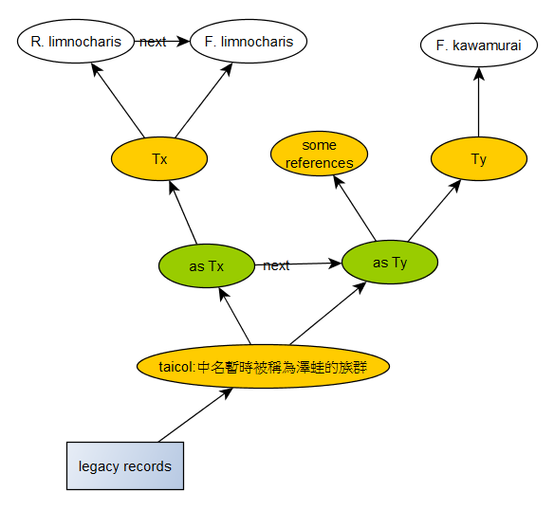
原本好好的

Slide 9
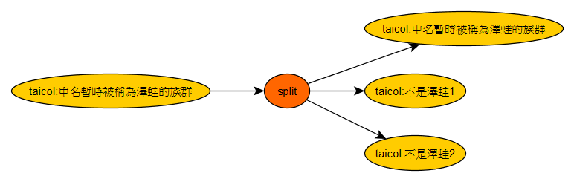
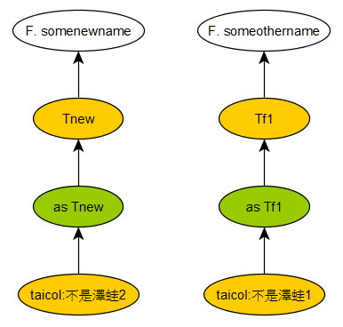
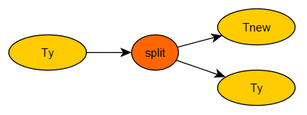
直到某一天

Slide 10
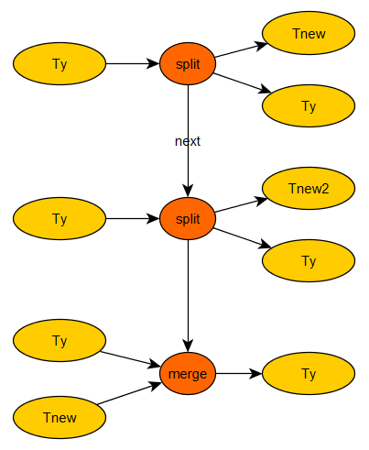
愈來愈超過
萬一分類群更新了，但
族群沒有跟著更新

Slide 11
利用推論，解決矛盾
過去被紀錄為澤蛙的族群可能為何物種？
目前被當成不同物種的族群，是否符合分類現況？
如何得知一分類群的同物異名？誤鑑定名？

Slide 12
如何推論身份
族群變動
分類群變動
taxon
split
The past
Now
taxon
split
Tnew2
鑑定歸類事件
Ty
澤
Ty
Ty
Tnew
taxon
merge
澤
pop
split
不是澤1
Tf1
Ty
不是澤2
Tnew
1. 過去的澤蛙族群可能是 Ty ，Tf1 或 Tnew2。
2. "不是澤2" 的身份確定還是 Ty
3. 現在還認定是澤蛙的族群無法確認是 Tf1 或 Tnew2
4. 用鑑定歸類事件的時間決定要採用的分類事件，不然會無限迴圈
5. 每個 event 的 leaf node 才是探討的對象，internal nodes 則是 history

Slide 13
列出分類群同物異名
決定物種 (例：Tnew2)
從末端，順著沿革往回走，共有
Tnew2
Ty (可能是誤鑑定)
各自的命名事件涉及的名字
Tnew2 (F. name-of-tnew2)
Ty (F. limnocharis) + misid.

Slide 14
學名找分類群 / 族群
從特定學名 (target_sn) 找到特定的族群 (population) 起點
比對學名
找到命名事件中相關的 taxon
找到鑑定事件中相關的 population
找不到對應的 population 點解？
找不到 target_sn
絕對原則是保留所有稱呼，故 namespace 中不存在(曾)被稱為 target_sn 的族群
找到 target_sn 但找不到對應族群
分類群曾發生變動，族群可能被鑑定為變動前或後的其他分類群了(依時間判定)
僅採用早於以學名指涉族群或物件(如標本)時間之分類變動事件(？)
從近的往遠的找

Slide 15
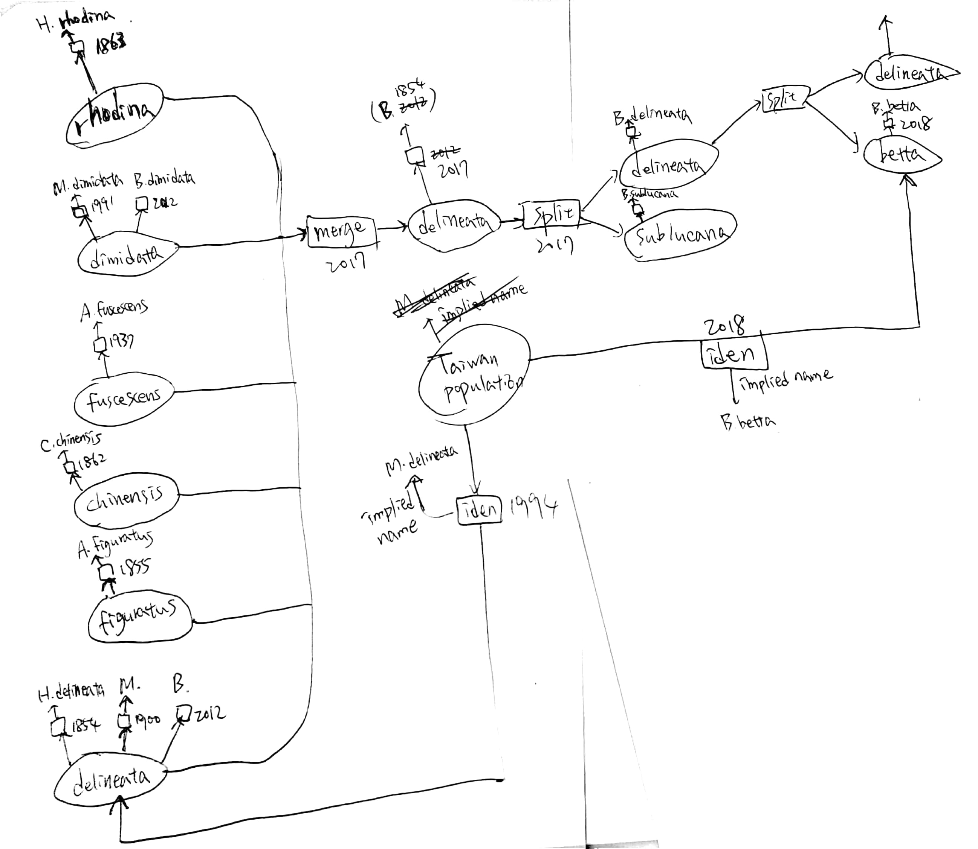
Another case

Slide 16
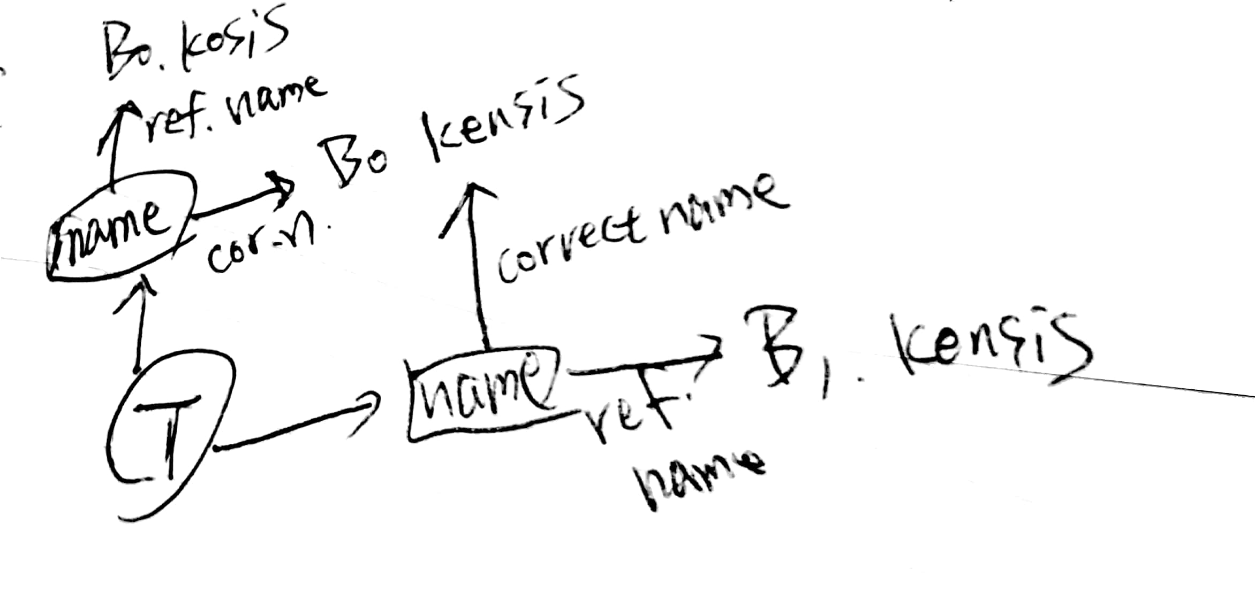
存在於發表中的學名誤拼處理

Slide 17
最後：區域名錄？
確認族群所屬分類群後即可知

Slide 18
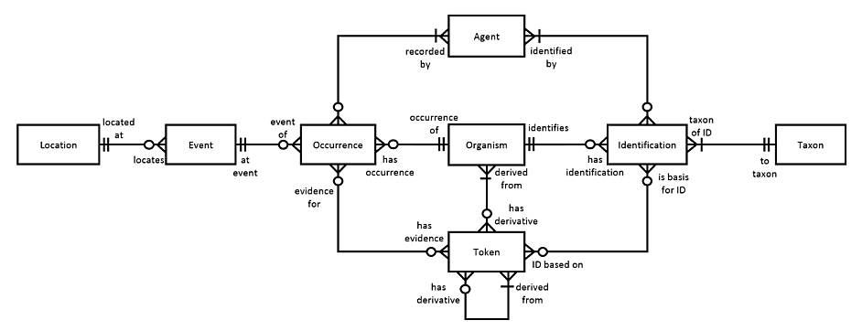
Mapping：DwC-SW to TaiBIF checklist model
Population
Baskauf and Webb, 2014 Darwin-SW: Darwin Core-based terms for expressing biodiversity data as RDF

Slide 19
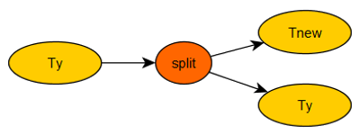
Circumscription
DEF: In biological taxonomy, circumscription is the definition of a taxon, that is, a group of organisms. (Wikipedia)
Circumscriptions based on specimen lists are the only information that can be compared across classifications (Pullan & al., 2000)
雖然分類群定義是由模式標本決定，但文獻足以做為佐證
模式標本與分類群間的連結就不是非處理不可
標本列表還是乖乖跟著文獻走就好
分類事件跟產出的分類群間可塞進標本資訊
標本 ID 怎麼管理又是另一個層次的問題了
reification
Type Specimen List
Tnew

Slide 20
Vernacular name
Kind of standardized version
標準中文名
分類正確
在地語學名 (跟著語言而非傳統文化習俗走；似乎也只需要針對官方語言)
要跟著 taxon 與其標準名 (有效學名) 走
可歸納出：一個拉丁組合名要一對一對應一個在地語學名
Or not
跟著傳統文化習俗走
跟在地族群相關，跟分類狀況(幾乎)無關
例如客語的蝦公夾、台語的赤查某、中文的鬼針草
各種三線蝶

Slide 21
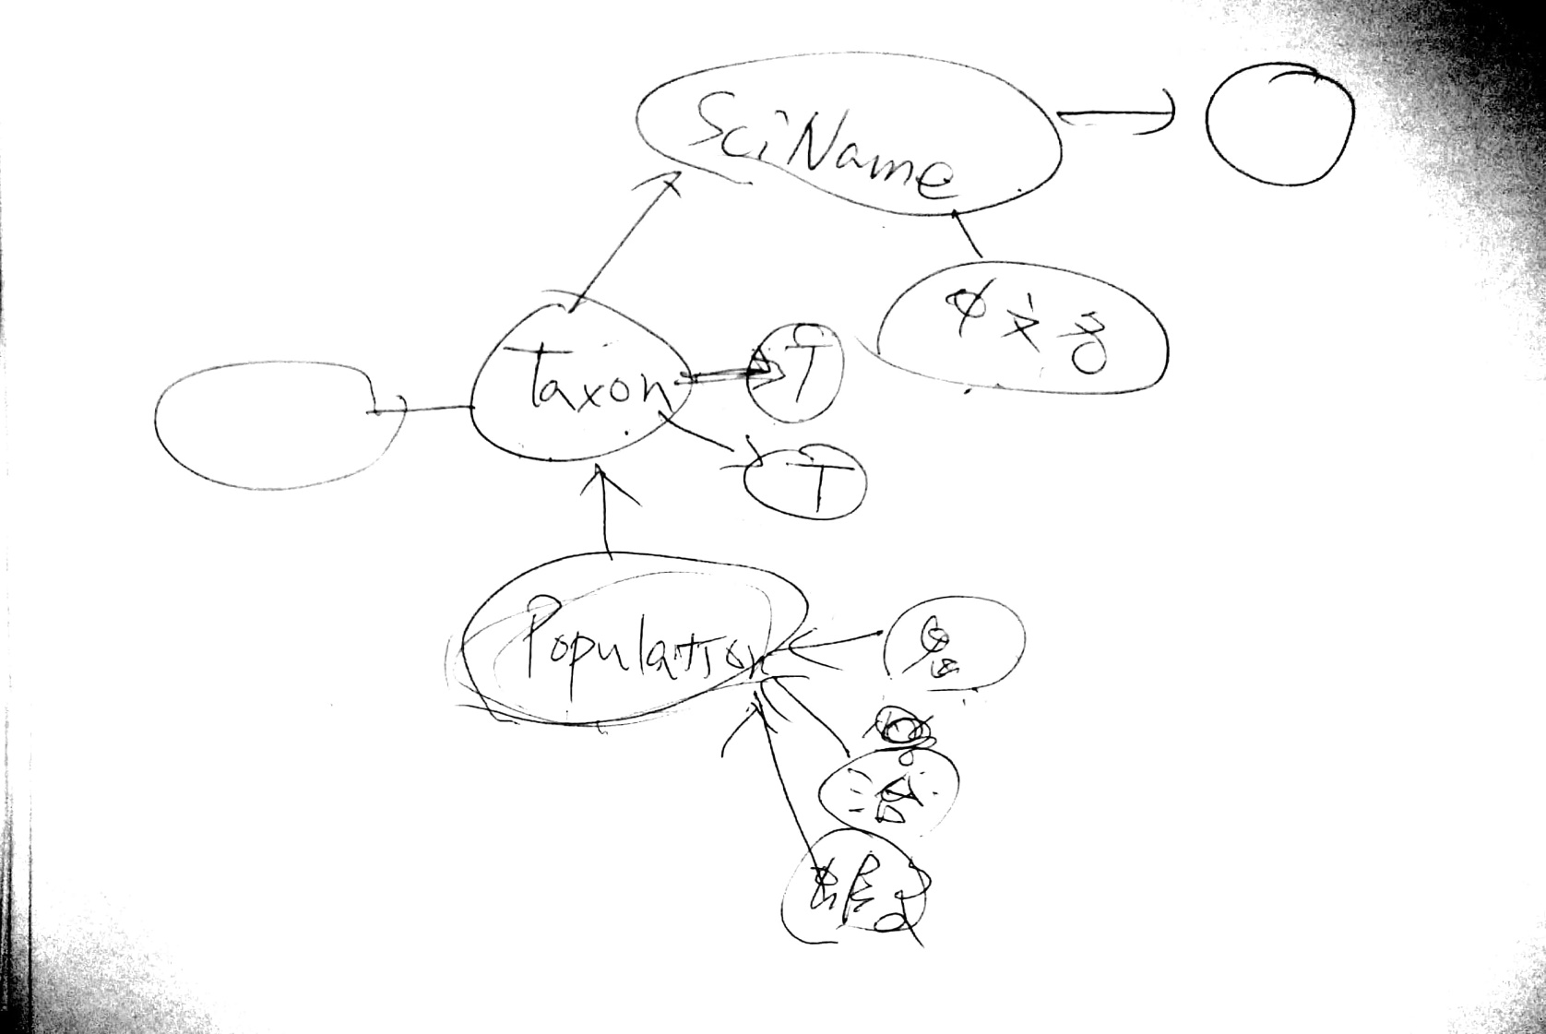
Vernacular name 示意

Slide 22
亞種 [and / or 變種]？
[種 vs 亞種] 可類比於 [屬 vs 種]？
種與亞種都可以是分類樹的末端，但亞種是不一定存在的東西
亞種與種是不同階層的東西，但有相同的表達規則(翻白眼)
亞種是存在某種地理或其它隔離機制的族群
Abc ⊂ Ab
種可以降為亞種，亞種也可能提升為種，考量情境：
Ab => Abc，其實是在劃 Ab 種的不同族群 (但 "Ab" 會因此變無效名，一點也不合理)
Abc => Ab，指的是隔離機制或效果不存在
Ab => Adb，要看實際發生啥事才能決定操作 (最複雜的情況)
Abc => Ac，好像相對單純，算是誤鑑定的一類？
是否可直接套用分類群變動的處理機制？(不行)

Slide 23
好像行得通的做法
Species shell
替「每一個種級分類群」跟「每一個種下分類群」 ，都給一個連結，連回他們各自的「種級分類群」(種級就是自己連回自己)
分類群自己要有 rank 資訊，用來區分 … rank。
探討種級資料時，看 shell 即可
探討 leaf node of tree 時？(看以後要什麼功能再決定好惹)
把種跟種下階層並列討論，究竟是不是合理的操作法？
好像會逼出 default 為每個種生出一個亞種的手段
種 split 出亞種時，要把種自己也放在 output (才會維持是 leaf node => 有效類群)
地方的 population 就沒這個狀況
前面的推論邏輯繼續成立嗎？

Slide 24
種與亞種變動情境探討
Ammatho fuscescens ab. fuscens => Ammatho fuscescens
A.f
A.f.f0
※自動產生原名亞種
※自動偵測、建議使用者操作
A.f
A.f
A.f
A.f
split
A.f.f1
merge
A.f
A.f
A.f
species placeholder
species shell

Slide 25
上位類群變更的處理方式？
新增「上位類群變動事件」？
會怎麼變啊(頭大)
不用搞得像種級那麼複雜 … 嗎
亞科變科，科變亞科，影響是什麼？點解？學名會因此更改嗎？(字尾什麼的)
把被影響的分類群記錄的上位分類群改掉就好
簡化：記每個相對低階類群的上位就好
高階類群不用ID，靠學名就可以了 (靠更高階類群切 namespace 解決異物同名)
A 科被併進 B 科
A 科下的屬 (genus) 的上位都從 A (時間點1) 改成 B (時間點2)
B 科被分成 B，C，D 三科
找出被丟進 C，D 的屬，把這些屬的上位從 B (時間點3) 改成 C，D (時間點4)
屬級變更 (種級以下學名變動) 涉及上位類群變更與學名變更事件

Slide 26
上位類群變更的處理方式？(cont.)
上位類群事否簡化以大表表示，或也要做出一堆 taxon entity？
上位類群變更事件
Event id
Namespace
Taxon Name
Parent taxon
Taxon rank
Event date (要與 Ref 一致)
Timestamp (修訂/操作時間 modification time)
Based on (Ref, image, specimen, whatever…)

Slide 27
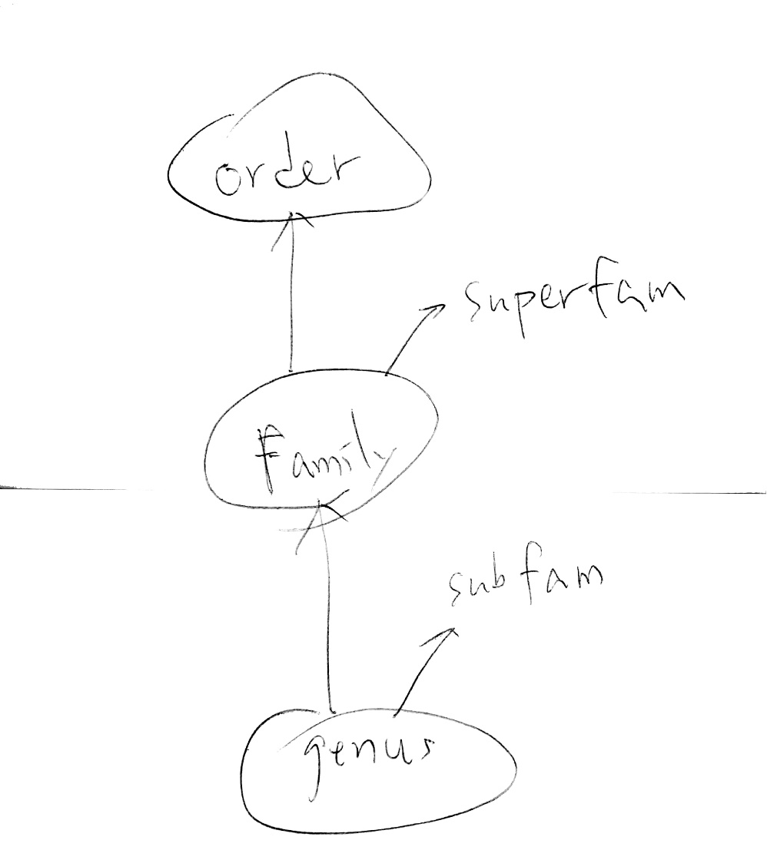
高階的資料結構(極略)

Slide 28
屬級變更
種與亞種學名會跟著變
針對特定文獻脈絡 (e.g. Poole 1989) 討論
屬合併時 (A併入B屬) 似乎意味往後的 A.x 都要改名為 B.x；但屬級合併的觀點不見得會整組被日後的人接受或拒絕
A.x1 ~ A.x3 改為 B.x1 ~ B.x3，但 A.x4 ~ A.x9 仍留在 A 屬
屬合併可視為特定文獻中的觀點，但不依此進行推論操作 (把所有 A.x 轉為 B.x)，只做為日後觀點差異矛盾的參考
操作以種或亞種為單元，並且只處理該文獻提到的物種們

Slide 29
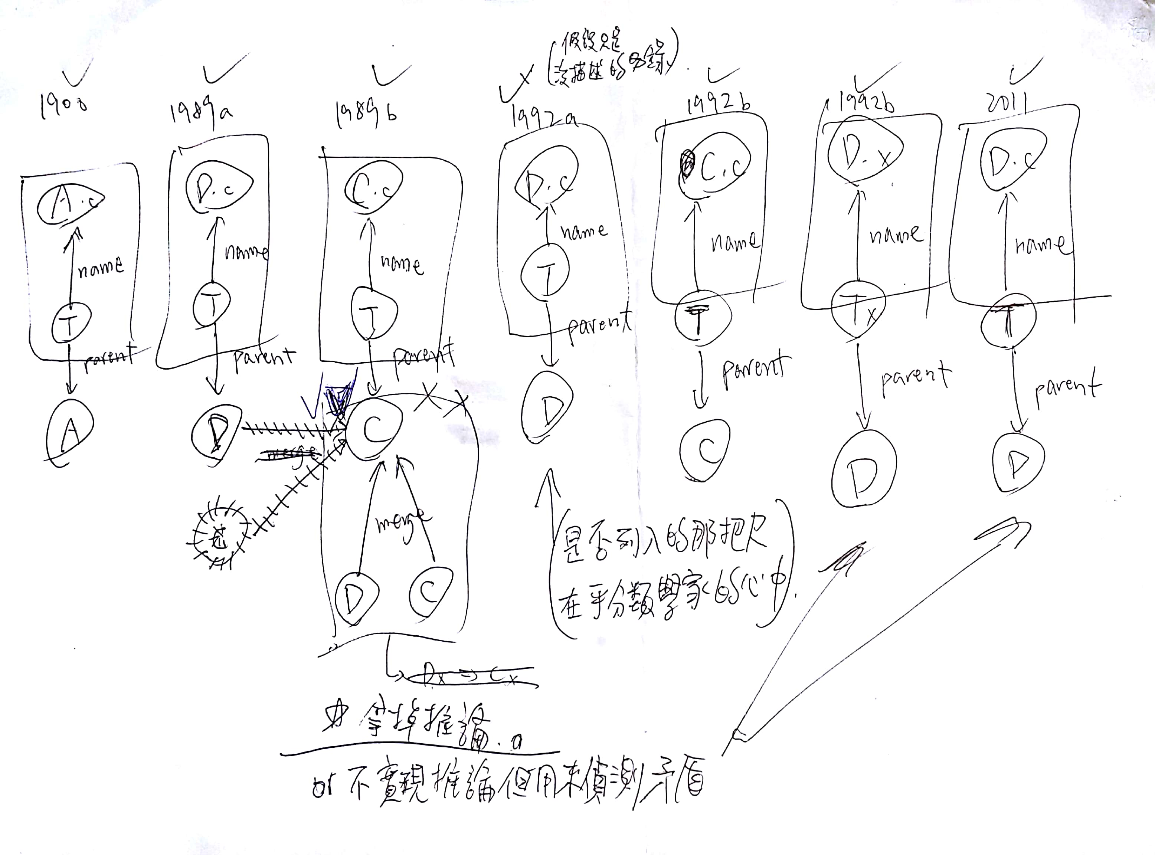
屬級變更時，視名錄類出版品為文獻的標準
沿革

Slide 30
涉及改名的操作情境
文獻有記載的誤拼
文獻有記載的改字尾
資料庫內自己的 typo 對策
轉屬

Slide 31
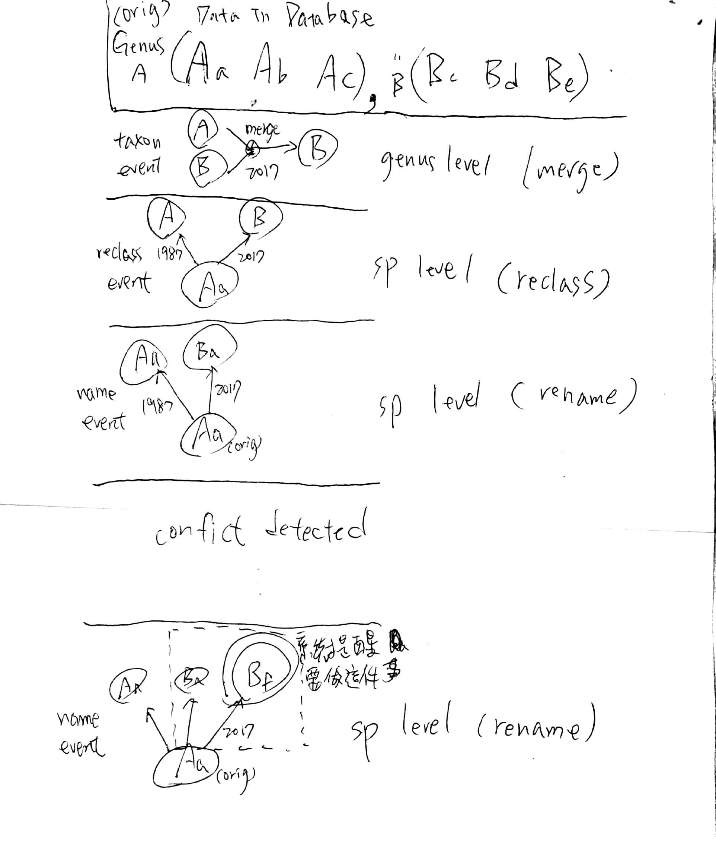

Slide 32
涉及分類群與族群變動的操作情境
區隔事件的影響層面
全球性的 => 分類群事件
分支、新種
合併種
位階改變
區域性的 => 族群事件
分類群分支是否影響到區域的族群鑑定結果？(e.g. 地方的OO也要分出XX)
族群鑑定結果改變 (e.g. 地方的OO跟著新定義也成了XX)
新紀錄種與新種

Slide 33
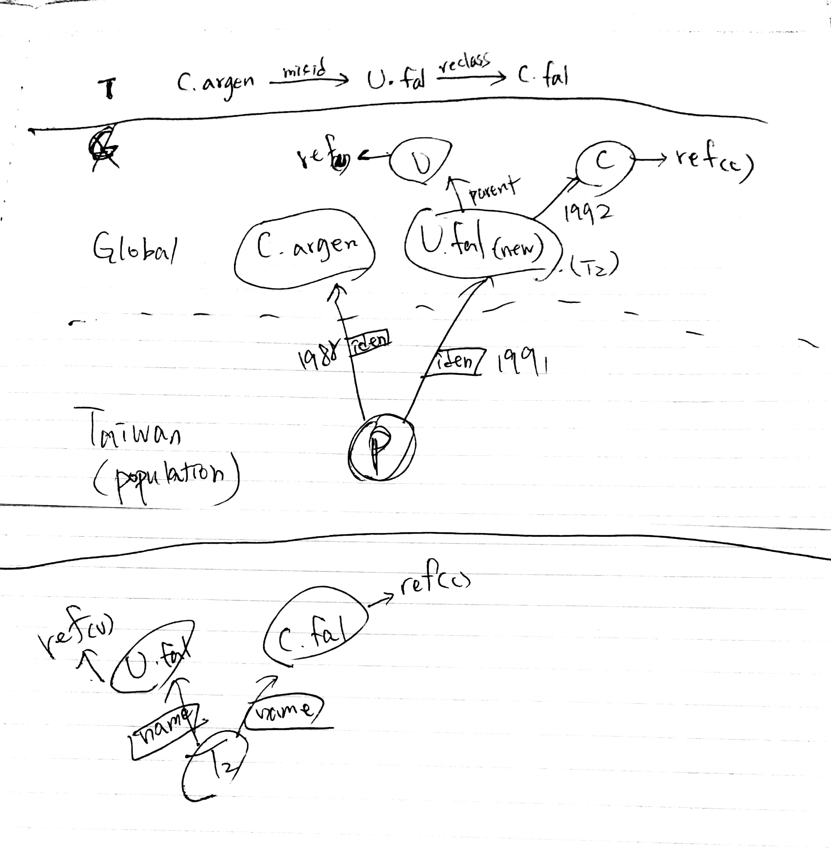
Yet another case

Slide 34
屬級變動與學名更動
一個物種的學名更動即足以表示該物種的屬級變動
拔掉種級的 parent change event，減少可能的操作疏失與造成的矛盾

Slide 35
Namespace 的用法？
Namespace 在這到底做啥用？
"綁定"的適用範圍
分類系統兼容？
分類群的唯一比較基準是標本
沒標本就只能看學名與分類群的綁定是有效與否了
還有高階類群與上位類群的綁定關係(分類系統)
(Namespace, populations) => (id events, pop events)
Override default events (copied events) on duplicated pop id
(Namespace, taxa) => (name events, taxon events)
Override default events (copied events) on duplicated taxon id

Slide 36
模式屬 & 模式種？

Slide 37
Checklist data initialization and batch import

Slide 38
如何從當前名錄(targeting DwC checklist) 匯入
名錄會有的東西：分類群、有效名與異名串
姑且只能把分類群都當成正確的，再試著用異名串找出矛盾
沿革要能夠向前 (timeline backward) 修訂
異名串必須丟在與沿革獨立的架構之下，再慢慢梳理

Slide 39
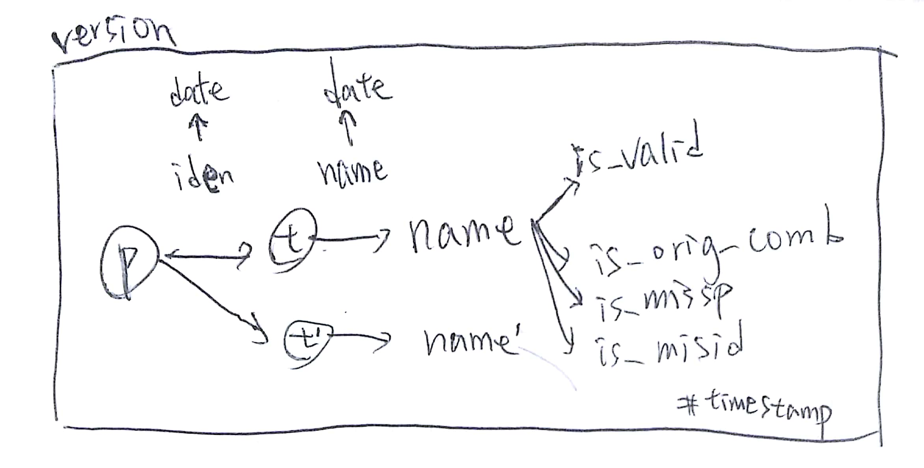
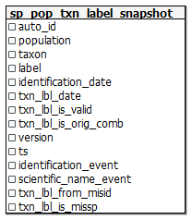
匯入用的簡化結構 (species level)

Slide 40
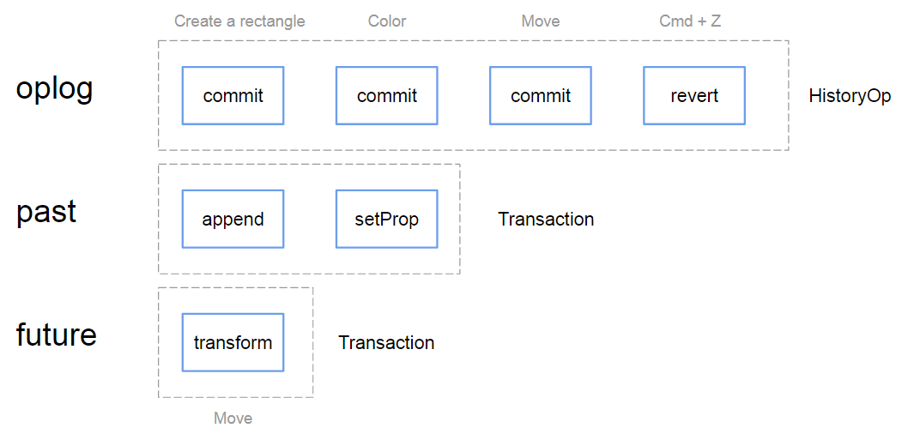
Command pattern & Conflict-Free Replicated Data Type
封裝(可逆的小指令s)指令單元 => 情境操作的 transactions
在使用者介面上依當前資料的state，建立可重複的操作快取 (換句話說如果 state 更改後，操作就該失效)

Slide 41
版本控制、操作與還原的單位是？
以文獻為單位的操作？
Bulk update? 要嘛是採用整篇文獻的處理，或是不處理； 會不會有部分接受處理、部分拒絕處理？

Slide 42
名錄修訂類別檢索(?)
依操作，決定實際運作的功能、連帶要被影響的操作與功能
https://docs.google.com/document/d/1bNrvrc9RI1mXsBqoay4bE0hr5aakP2_aBbh8PifPWug/edit

Slide 43
TaiBNET 欄位調整
Status id (of a latin scientific name of a specific taxon)
Is accepted 此學名為特定分類群的有效名(or接受名)
Is ori. 此學名為特定分類群的原組合名(有包括誤鑑定嗎)
Is ambiguous 一地族群為亞種但該地過往名錄僅列到種
Is misid. 張冠李戴
Is misspl. 馮京馬涼
Helpful reference information
見下頁

Slide 44
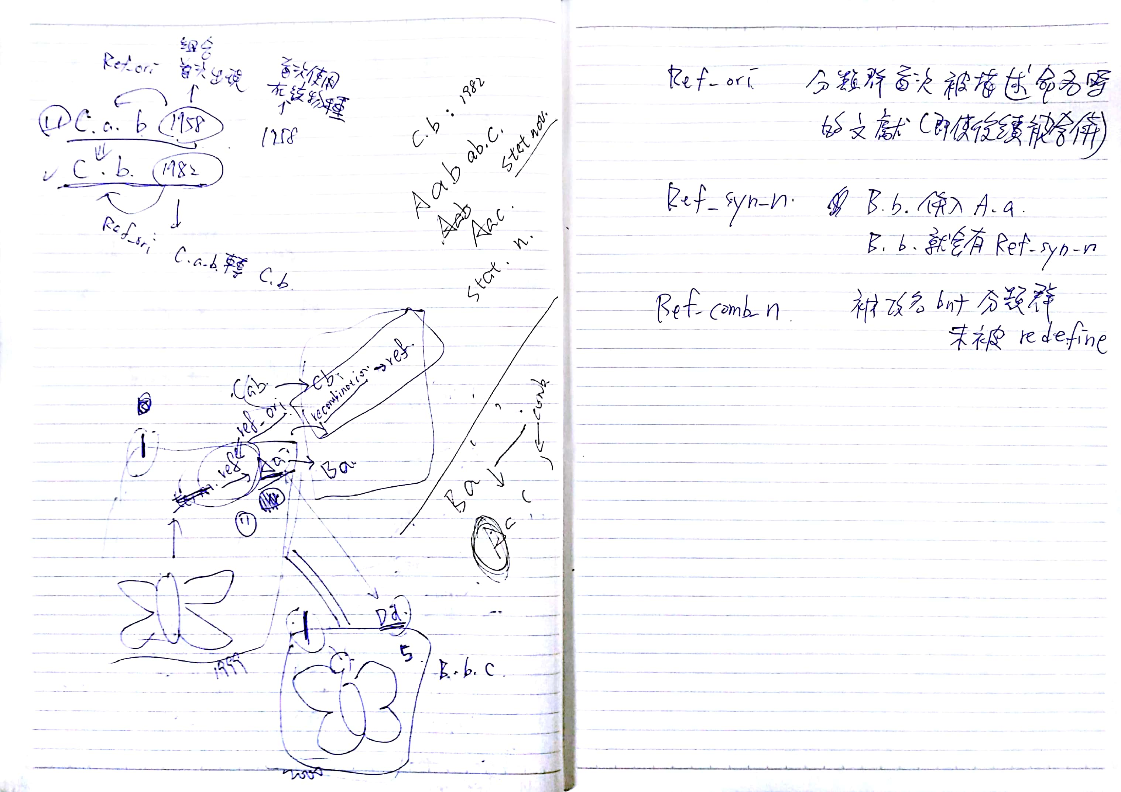
＊ref_ori 分類群首次被描述命名時的文獻
（即使該分類群後續被合併）
＊ref_syn_n 原稱 B. b. 的分類群被併入 A. a. 時的文獻
（可代表分類群合併事件）
＊ref_comb[_or_stat]_n 分類群被改名但未被重新定義
（可能遭遇轉屬或地位改變等事件）
＊ref_name_n 新名
（comb_n is preoccupied so create a new name）
＊植物人怎麼看待此事？

Slide 45
Find name id, or create name if not exists, with name id

Slide 46
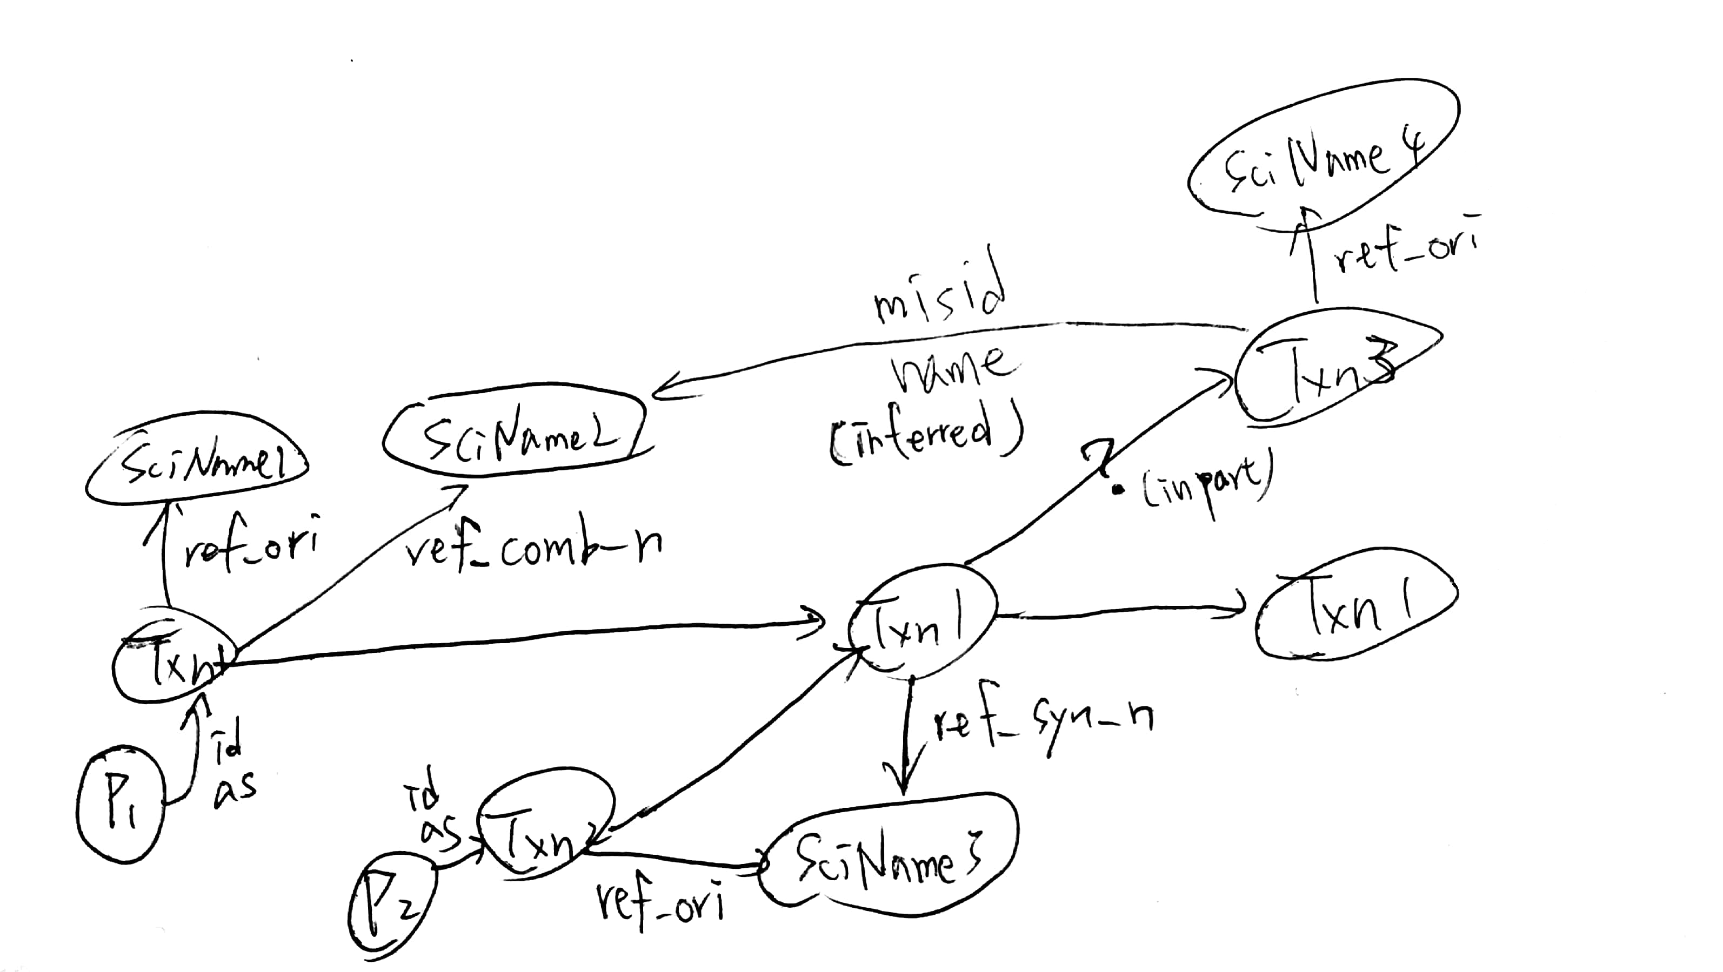
The Understanding?

